Slide 1
Ｓｐｒｉｎｇ開発レッスン①
201９年１１月２6日 日本財産保険系統（大連）有限公司

Slide 2
目次
Ｓｐｒｉｎｇ概要
ＳｐｒｉｎｇＦｒａｍｅｗｏｒｋ
ＳｐｒｉｎｇＢｏｏｔ
ＳｐｒｉｎｇＣｌｏｕｄ
そのた
知るべき知識
ＤＩ
ＡＯＰ
ＷＥＢ ＭＶＣ
アノテーション

Slide 3
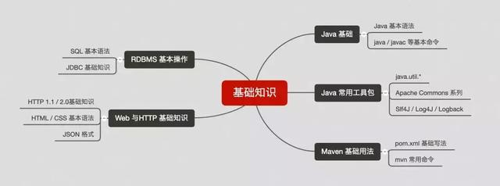
Ｓｐｒｉｎｇ：the source for modern java
Ｓｐｒｉｎｇ開発の基礎知識

Slide 4
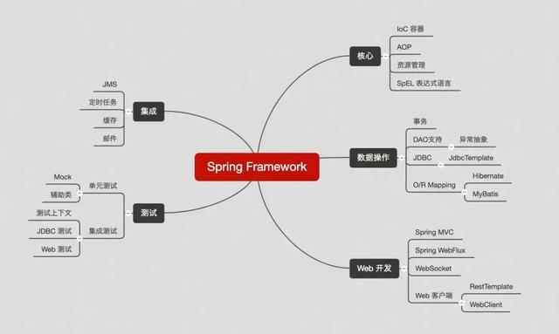
ＳｐｒｉｎｇＦｒａｍｅｗｏｒｋ
Spring Framework（単にSpringとも呼ばれます）は、JavaのWEBフレームワークで、WEBアプリを作ることができる。
https://www.w3cschool.cn/wkspring/

Slide 5
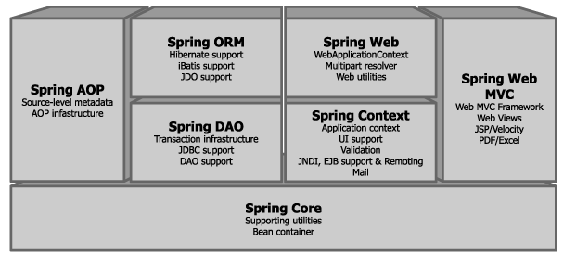
ＳｐｒｉｎｇＦｒａｍｅｗｏｒｋ
モジュール | モジュール内容
Core モジュール | Core モジュールは Spring の根幹をなすモジュールであり、オブジェクトの生成・登録、オブジェクト間の関連づけを行う Bean コンテナの機能を提供します。このモジュールにより、必要なオブジェクトの生成および初期化を一元化できるだけでなく、プログラムから Singleton の実装とオブジェクト間の依存関係の実装を排除することができます。
Context モジュール | JNDI のような方法で JavaBeans にアクセスする方法を提供します。Context モジュールの1つである org.springframework.context は Core モジュールである org.springframework.beans パッケージからその機能を継承していますが、サーブレットコンテナによるリソースバンドルやイベント伝播等のテキストメッセージングのサポートが追加されています。
DAO モジュール | JDBC 抽象化レイヤを提供します。このモジュールを使用することで開発者が Connection オブジェクトの取得・破棄、Statement オブジェクトの生成等を行う必要がなくなります。
ORM モジュール | JDO, Hibernate, iBatis 等の object/relational mapping API を統合するレイヤを提供します。ORM モジュールを使用することで O/R マッパを Spring の他の機能と組み合わせて使用できるようになります。
AOP モジュール | AOP Alliance と互換性のあるアスペクト指向プログラミングのフレームワークを提供します。AOP モジュールを使用することで、たとえば session のチェック等のオブジェクトの責務外のロジックを明示的に記述することなく、宣言的に追加することができます。
Web モジュール | 基本的な Web 指向の統合機能を提供します。Spring を WebWork や Struts と一緒に使用する場合は、このモジュールが統合を行います。
Web MVC モジュール | Web アプリケーション用の Model-View-Controller フレームワークを提供します。Spring の MVC モジュールの特徴としてユーザが入力したデータを JavaBeans として取得できることや、入力されたデータの検証処理が MVC モジュールから切り離されていることが挙げられます。

Slide 6
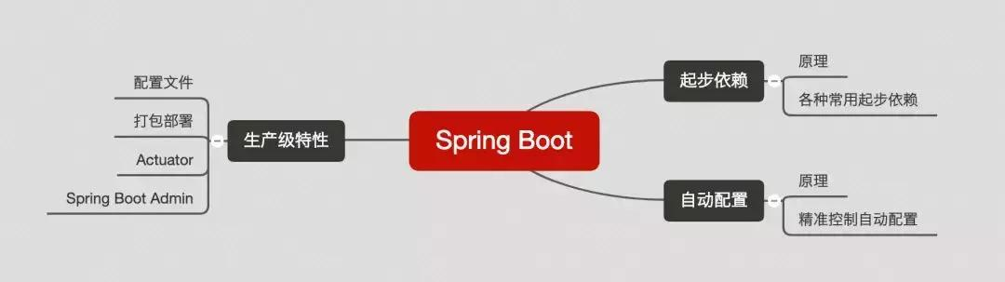
ＳｐｒｉｎｇＢｏｏｔ
Spring BootとはSpring Frameworkベースのアプリケーションを手軽に作成することができるフレームワークである。
SpringBootの特徴
XML設定ファイルの記述が不要（Spring FrameworkのXML設定ファイルの改善）
コーディング量の削減（アノテーションを記述することにより機能を実装）
Webコンテナを内含（デフォルトでTomcatコンテナ）

Slide 7
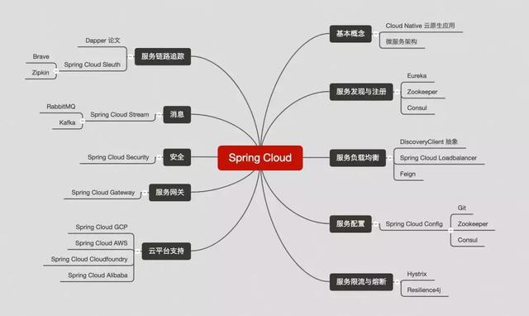
ＳｐｒｉｎｇＣｌｏｕｄ
Spring Cloudとは、「クラウドネイティブなアプリをつくるための便利なツール群」である。小規模なマイクロサービスを複数組み合わせ、大規模なサービスを構築するための機能がたくさん提供されている。

Slide 8
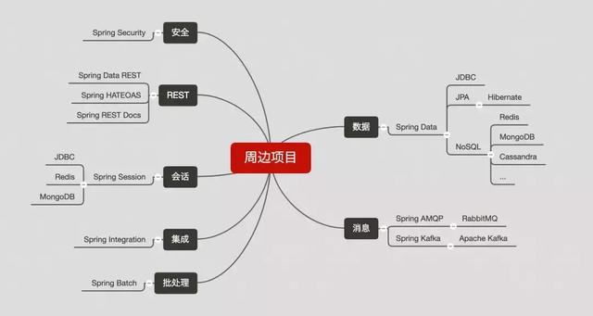
そのた
ＳｐｒｉｎｇＳｅｃｕｒｉｔｙ
ＳｐｒｉｎｇＢａｔｃｈ
ＳｐｒｉｎｇＤａｔａ

Slide 9


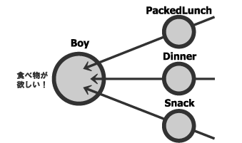
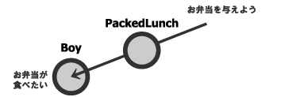
知るべき知識
Dependency Injection（DI）
Spring Frameworkは、「DIコンテナ」と呼ばれるフレームワークとしてスタートしました。DIとは、「依存性注入」と呼ばれる機能です。
Dependency Injection (依存性注入) とは、あるクラスが別のクラスをインスタンス変数に持つなどして利用 (依存) している場合に、インスタンス変数の設定 (依存性の解決) をクラス内で行うのではなく、外部から設定 (注入) するという考え方です。Spring の場合は、その外部が Core モジュールである DI コンテナになります。

Slide 10
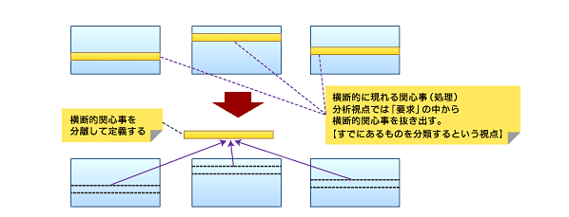
知るべき知識
AOP（Aspect Oriented Programming）
AOPは「横断的関心事の分離（Separation Of Cross-Cutting Concerns）」を行うものだといわれています。この「関心事」とは大ざっぱにいうと「ひとまとまりの処理」であり、また「横断的」とは「複数のモジュールに散在する状態」を指します。つまり「横断的関心事の分離」という言葉は、本来1カ所で定義されるべき「ひとまとまりの処理」が複数のモジュールにまたがって存在している状態であるため、それらの処理を抜き出して別途定義するべきであることを表しています。

Slide 11
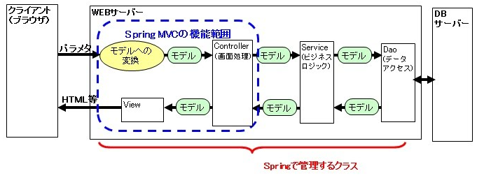
知るべき知識
ＳｐｒｉｎｇＭＶＣ
WEBアプリ全体から見たSpringMVCの役割分担
Spring MVCは、青い点線で囲った部分、つまり、プレゼンテーション層の部分を扱います。ちなみに、通常、プログラマーが自作するのは上記のControllerの部分です。俯瞰して森を見てしまうと、実は他のWEBフレームワークとあまり変わりません。しかし、URLと画面処理のマッピング方法や、パラメタのモデルへの変換方法などが異なります。

Slide 12
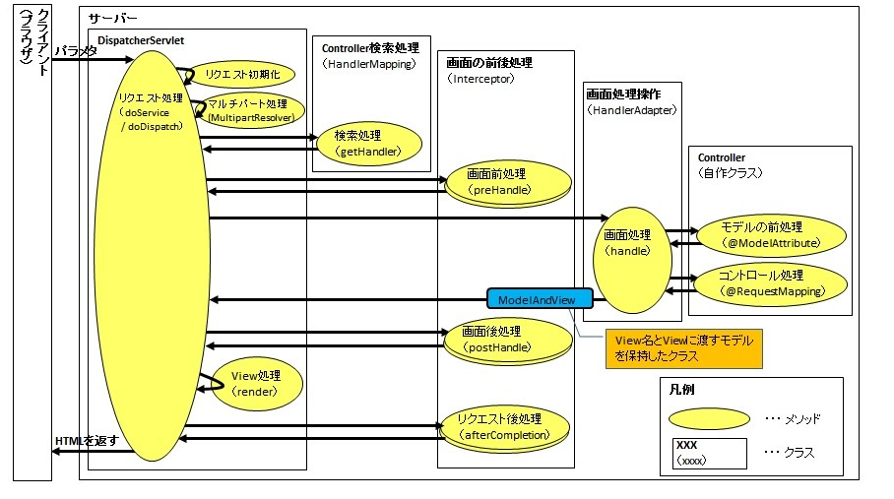
知るべき知識
ＳｐｒｉｎｇＭＶＣ
Spring MVC の処理フロー
Notes:
＜DispatcherServlet＞
Spring MVCはDispatcherServletが全ての処理を呼び出します。 具体的には、以下の各処理を順番に呼び出していくことになります。 DispatcherServlet自体をいじることはめったにないかと思います。
＜リクエスト初期化（各Resolver設定）＞
DispatcherServletが、Spring MVCの以下のオブジェクトをリクエストオブジェクトのattributeに設定します。 各オブジェクトの意味は後の記事で詳しく触れます。ここでは（）内の理解で大丈夫です。 ・WebAplicaitonContext （WEB用のSpringのApplicationContextです。※） ・LocaleResolver （ロケールを解決するためクラスです） ・ThemeResolver （CSSのクラス名や画像ファイル名を解決するクラスです。使用すると、後で一括で名称の変更ができます。） ※attribute名は、DispatcherServlet.WEB_APPLICATION_CONTEXT_ATTRIBUTEで保存します。
＜マルチパート処理（MultipartResolver）＞
ファイルのアップロードを扱えるようにリクエストオブジェクトをMultipartHttpServletRequestでラップします。
MultipartResolverを設定している場合に処理されます。
＜Controller検索処理（HandlerMapping）＞
Controller検索処理では、リクエストに対応するハンドラ（Controller）を検索し、返します。
具体的には、HandlerExecutionChainを返します。これは、ハンドラ（Controller）とinterceptor を保持するクラスです。
【DispatcherServletの処理】
DispatcherServletはハンドラ取得後、ハンドラを処理できる画面処理操作クラス（HandlerAdapter）を
DIコンテナなどから探し出します。
＜画面の前後処理（Interceptor）＞
Inerceptorは、画面処理の前後と、リクエストの一番最後に呼び出される割り込み処理です。 Interceptorは複数設定でき、順番に呼ばれていきます。 利用ケースとしては、すべての画面に共通する動作を実装するときなどが考えられます。 例えば、9時～17時の間だけWEBを使わせて、それ以外の時間は「現在利用できません」という静的なページに遷移させる、などです。
【補足】 Springに詳しい方は、AOPのインターセプターを思い出されるかもしれませんが、それとは別物です。 また、Tomcatのフィルタを思い浮かべた方もいらっしゃるかもしれませんが、それとも別物です。 SpringMVCの場合はInterceptorクラス内にメソッドを3つ（画面処理前用、後ろ用、リクエストの最後用）用意して DispatcherServletがそれぞれのメソッドを呼び出していきます。
＜画面処理操作（HandlerAdapter）＞
HandlerAdapterは、画面処理（Controller）の呼び出し方を知っているクラスです。
例えばアノテーションのControllerクラスと、Controllerインターフェースをimplementsしたクラスとで、呼び出し方は違います。
それぞれの呼び出し方を知っているのがHandlerAdapterの派生クラスです。
HandlerAdapterのハンドラ（Handler）とはControllerを指しているようです。
【補足】 SpringMVCでは、DIコンテナに設定されたHandlerAdapterを自動的に検索します。 見つからない場合は、AnnotationMethodHandlerAdapterを使用しますので、デフォルトではアノテーションのControllerを扱うことになります。
参考： HandlerAdapterを使用したサンプル
＜Controller（自作クラス）＞
画面の処理を実装する自作クラスです。HandlerAdapterから呼ばれます。 詳細は他の記事で触れますが、主に以下のような処理を実装します。 ・モデルの初期化処理 ・リクエストパラメタとモデルをバインドする処理 ・画面の処理（DBからのデータの取り出しや保存など）
＜View処理（render）＞
View処理ではModelAndViewを受け取って処理します。
ModelAndViewは、モデルデータとView名を持つだけのホルダークラスです。
View処理の具体的な処理内容は、ViewResolverを使って、View名からどのViewを使用するかを決定し、
モデルデータでレンダリング（HTMLの作成）を行いまます。
Viewは、JSP、Velocity、Freemarkerを使用できるだけでなく、XML、EXCELなどHTML以外も作成できます。 ちなみに、リクエストオブジェクトにThemeResolverなどが設定されているので、ViewやJSPタグで利用されます。

Slide 13
知るべき知識
アノテーション
アノテーション | 内容 | アノテーション | 内容
@Autowired | Dependency Injectionのために使う。 | @ConfigurationProperties | application.propertiesに独自の値を定義できる。
@Bean | クラスのインスタンス生成に使用するメソッドを対応付けるためのもの。@Autowiredでインスタンスを生成するとき、このメソッドが使われる。 | @EnableScheduling, @Scheduled | Linuxのcronのような書式で、スケジューリングされたメソッド実行を実装できる。
@Component | Dependency Injectionして使いたいクラスに付与する。 | @EnableRetry, @Retryable | エラーのリトライ処理を実装できる。
@Configuration | SpringだとXMLで書くような設定をソースで書く場合、クラスに付与する。 | @Validated | これを付けておくと自動的にバリデーションしてくれる。 URLパラメータや、@ConfigurationPropertiesで定義したフィールドをバリデーションする。
@Service | サービスクラスに付与する。現時点では、@Componentとほぼ同じ役割と思ってよい。 | @RequestMapping, @GetMapping, @PostMapping | URLに対するHTTPリクエストを、メソッドに対応付けるために付与する。
@Transactional | トランザクション境界を定義するために使う。 どこでも使うことはできるが、制約や分かりやすさ等の面から、サービスクラスにつけると良い。 | @ModelAttribute | メソッドの戻り値を、Thymeleafで使用する変数へ対応付ける。
@RestController | APIのコントローラに付与する。 このコントローラでは、戻り値をStringにしたものがそのままクライアントへのレスポンスとなる。 | @Repository | DBアクセスを行う、DAOの役割を担うクラスへ付与する
@Controller | ページ（UI）を持つコントローラに付与する。 このコントローラでは戻り値のStringに対応するテンプレートを、Thymeleafでレンダリングしたものがレスポンスとなる。 | @Entity,@Table, @Id, @OneToMany, @ManyToOne, @OneToOne, @ManyToManyなど | ,Spring Data JPAを使うなら必修。 これらを使ってテーブルを設計する。
@Responsebody | @Controllerでも、これをメソッドに付けると戻り値がそのまま返る。デバッグ時に便利。 | @Min, @Max, @Size, @Pattern, @Nullなど | フォームなどをバリデーションの際にチェックする内容を指定する。数値の最小値・最大値や、文字列のサイズ、マッチする正規表現など。

